Slide 1


PÓRTICOS ESPACIALES ABIERTOS RESISTENTES AL VIENTO PARA FACILIDADES PETROLERAS E INDUSTRIALES
AUTOR: ANDRÉS BELTRÁN O.
DIRECTOR: ING. MARCELO GUERRA A.
CO-DIRECTORA: ING.ANA GABRIELA HARO B.

Slide 2
OBJETIVOS
OBJETIVO GENERAL DEL PROYECTO
Realizar el análisis y diseño estructural de facilidades petroleras e industriales tipo Pórtico Espacial que resistan las acciones de impacto por viento y sismos, en espacio y lugares limitados.
OBJETIVOS ESPECÍFICOS
Profundizar en el diseño estructural para obtener estabilidad, economía y aspectos prácticos en la estructura de acero.
Elaborar un diseño y detalles de construcción estructural, armaduras y otras estructuras.

Slide 3
DESCRIPCIÓN GEOGRÁFICA
El proyecto de tesis se desarrollará en el Oriente Ecuatoriano, en las provincias, de Sucumbíos y Orellana a 100 km de Nueva Loja, en el Bloque 15 de Petroamazonas EP.

Slide 4
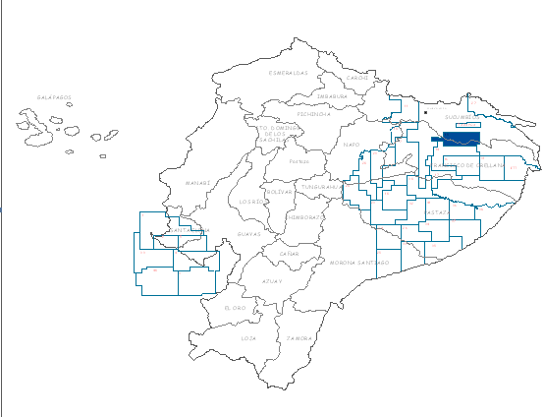

Slide 5
CÓDIGO ASCE 7-05 PARA VIENTO
    DESCRIPCIÓN GENERAL.
El código ASCE 7-05 está direccionado a edificios y otras estructuras incluyendo los Sistemas Principales Resistentes a las Fuerzas de Viento (MWFRS) y revestimientos de las estructuras.
La carga de viento de diseño para edificios y otras estructuras, incluida la MWFRS, sus componentes y revestimiento de sus elementos, se determinará mediante uno de los siguientes procedimientos:
(1) Método 1-Procedimiento simplificado
(2) Método 2-Procedimiento analítico
(3) Método 3-Túnel de viento

Slide 6
    MÉTODO 1- MÉTODO SIMPLIFICADO:
El método simplificado generaliza la determinación de la presión del viento, se utiliza comúnmente para estructuras de baja altura, donde las presiones en paredes y techo pueden ser generadas directamente por tablas hechas por este código. Para usar este método las estructuras deben ser:
1. Es una estructura aporticada simple sin diafragmas
2. Son edificios de baja altura
3. Es un edificio cerrado
4. El edificio debe tener una forma regular
5. No debe ser una estructura flexible T< 1 s.
6. El edificio tiene una sección transversal simétrica en cada dirección, ya sea con un techo plano o un techo a dos aguas con θ ≤ 45°.
7. La estructura no tiene problemas de torsión.

Slide 7
Componentes y Revestimiento
Para el diseño de los componentes y revestimiento del edificio debe cumplir con las siguientes condiciones:
1. La altura media del techo h debe ser menor o igual a 60 ft (18.30 m)
2. Es un edificio cerrado con forma regular.
3. La cubierta del edificio puede ser plana o a dos aguas con θ≤45°, también puede ser a cuatro aguas con θ≤27°.

Slide 8
Procedimiento de diseño
1. Determinar la velocidad básica del viento V, suponiendo que viene en cualquier dirección horizontal.
2. Fijar el factor de importancia I, (carga de viento).
3. Se determinará una categoría de exposición
4. Se establecerá el factor que considera la exposición que tiene el edificio ante las cargas de viento de acuerdo a la altura “λ”.

Slide 9
      Sistemas Principales Resistentes a las Fuerzas de Viento.
El diseño simplificado de presiones de viento, p_{s} para el MWFRS de edificios de poca altura con diafragmas simples, representa la presión neta que se aplicará en las proyecciones horizontales y verticales de las superficies del edificio, p_{s} se determinará por la siguiente ecuación:
p_{s} =λK_{zt} I p_{S30}

Slide 10
      Presión del viento para componentes y revestimiento.
Para los componentes y el revestimiento de los edificios diseñados con p_{net} se determinará por la siguiente ecuación:
p_{net} =λK_{zt} I p_{net30}

Slide 11
    MÉTODO 2 – PROCEDIMIENTO ANALÍTICO
Este método está orientado a estructuras de forma regular, edificaciones abiertas, parcialmente cerradas, cerradas, estructuras rígidas, principalmente estructuras aporticadas.
Limitaciones :
Tomar en consideración el aumento de carga causada por el efecto de ráfagas de resonancia con las vibraciones en los edificios flexibles y otras estructuras.

Slide 12
Procedimiento de diseño
Determinar la velocidad básica del viento V y el factor de direccionalidad del viento K_{d}
Determinar el factor de importancia I.
Categorías de exposición y velocidad de la presión de exposición del coeficiente de K_{z} o K_{h} según corresponda.
Factor topográfico K_{zt}
Un factor de efecto de ráfaga G o G_{f}
Una clasificación de encierro
Coeficiente de presión interna GC_{pi}
Los coeficientes de presión externa C_{p} o GC_{pf} o coeficiente de fuerza C_{f}
Velocidad de presión q_{z} o q_{h}
Diseño de carga de viento p o F

Slide 13
VELOCIDAD BÁSICA DEL VIENTO, V
La velocidad de la ráfaga es 3 m/s a 33 pies (10 m) por encima del suelo en la exposición C.
Se determina a través del mapa de isotacas del Ecuador

Slide 14
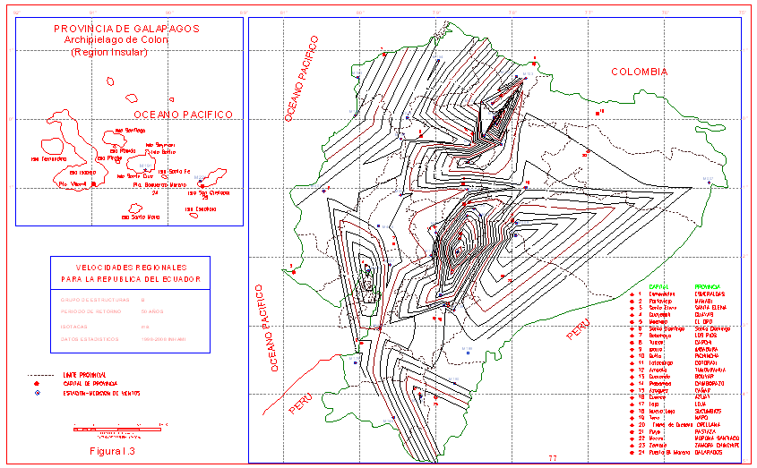

Slide 15
        Factor de Direccionalidad del Viento (K_{d})
El factor de direccionalidad del viento se genera por dos razones:
La reducción de vientos máximos provenientes de cualquier dirección
El reducir la probabilidad del coeficiente de máxima presión generado en cualquier dirección del viento.

Slide 16
Tipo de Estructura | Factor de Direccionalidad del Viento K_{d}*
Edificaciones: Sistemas Principales Resistentes a las Fuerzas De Viento Componentes y Revestimiento | 0,85 0,85
Techos Arqueados | 0,85
Chimeneas, Tanques y estructuras similares: Cuadrados Hexagonales Circulares | 0,90 0,95 0,95
Pórticos Sólidos | 0,85
Pórticos Abiertos y Pórtico Enrejados | 0,85
Torres de Celosía: Triangular, cuadrada, rectangular Todas las demás con sección transversal | 0,85 0,95

Slide 17
        Factor de Importancia (I)
El factor de importancia es considerado en el cálculo, ya que mediante este coeficiente se puede priorizar algunas estructuras que son fundamentales de acuerdo al uso y el peligro que ocurrirían si estas estructuras fallaran.
Por esta razón las estructuras se dividen de acuerdo a su uso en cuatro categorías.

Slide 18
Categoría | Regiones no propensas a huracanes y Regiones propensas a huracanes con V = 85 a 100 mph | Regiones propensas a huracanes con V> 100 mph
I | 0,87 | 0,77
II | 1 | 1
III | 1,15 | 1,15
IV | 1,15 | 1,15

Slide 19
Clasificación de las Estructuras de Acuerdo a su Exposición
La exposición que tienen las estructuras trata de una distribución de las edificaciones dependiendo de la cantidad de obstáculos que tiene cerca la construcción que se está diseñando, estos obstáculos pueden ser artificiales o naturales.
Una vez seleccionada la dirección proveniente del viento para la edificación se debe determinar dos sectores de donde el viento se genera, cada uno de ellos separados a 45°.

Slide 20
Rugosidad de la superficie B: Las zonas urbanas y suburbanas, áreas boscosas, o de otros terrenos con numerosas obstrucciones estrechamente espaciadas que tiene el tamaño de las viviendas unifamiliares o más grandes.
Rugosidad de la superficie C: terrenos abiertos con obstrucciones dispersas con alturas generalmente menos de 30 ft (9,1 m). Esta categoría incluye la llanura abierta, los pastizales, y todas las superficies de agua en regiones propensas a huracanes.
Rugosidad de la superficie D: Piso, zonas sin obstáculos y superficies de agua regiones fuera propensas a huracanes.

Slide 21
          Categoría de Exposición.
La Exposición B: La exposición se aplicará cuando exista una condición de rugosidad en la superficie del suelo, definido por la SUPERFICIE DE RUGOSIDAD B, prevalece en la dirección contra el viento por una distancia de al menos 2.600 ft (792 m) o 20 veces la altura del edificio, el que sea mayor.
EXCEPCIÓN: para edificios cuya altura media del techo es menor o igual a 30 ft(9,144m), la distancia contra el viento puede ser reducido a 1.500 ft (457 m).
La Exposición C: la exposición C, debe ser aplicada para todos los casos en que las exposiciones B o D no se aplican.
La Exposición D: la exposición D, se aplicará cuando la superficie de rugosidad del suelo, definido por la SUPERFICIE DE RUGOSIDAD D, prevalece en el dirección de viento a una distancia superior a 5.000 ft (1.524 m) o 20 veces la altura del edificio, el que sea mayor. La exposición D se extenderá a las zonas a favor del viento de RUGOSIDAD DE LA SUPERFICIE B o C, durante una distancia de 600 ft (200 m) o 20 veces la altura del edificio, el que sea mayor.
Para un sitio localizado en la zona de transición entre exposiciones de categorías, la categoría resultante de las fuerzas más grandes del viento será utilizada.
EXCEPCIÓN: Una exposición intermedia entre los anteriores categorías está permitido en una zona de transición, siempre que se determina por un método de análisis racional se define en la literatura reconocida.

Slide 22
        Coeficiente de Exposición ante la Presión generada por la Velocidad del Viento (K_{z})
Las edificaciones se verán afectadas por este fenómeno dependiendo de su altura. Para esto se ha considerado varias fórmulas que agrupan la exposición descrita anteriormente con la distancia libre sin obstáculos que tiene la edificación tanto a barlovento como a sotavento y la altura de la edificación, todos parámetros pueden variar la presión que recibe la estructura. Dependiendo del medio que rodea la estructura y la altura de la misma se puede determinar este factor. El código ha realizado una tabla donde se puede determinar este valor, pero también se ha realizado una ecuación para determinar el mismo:
Para 15ft (4.57m) ≤Z≤ Z_{g} Para Z< 15ft (4.57m)
Los valores de Z_{g} y α se encuentran en la tabla 6-2 del ASCE 7-05

Slide 23
        Factor Topográfico (K_{zt})
El factor topográfico considera los accidentes geográficos como cerros aislados, colinas o acantilados. Estos accidentes geográficos varían la velocidad del viento, pero para considerar un accidente geográfico como tal debe cumplir las condiciones mencionadas en el código, a continuación se detallada:
Los cerros u obstáculos geográficos deben estar sin obstrucciones a una distancia de 100 veces la altura de la elevación topográfica en estudio.

Slide 24
Factor de efecto de Ráfaga (G, G_{f})
El efecto de ráfaga se toma en cuenta porque al determinar la velocidad de viento se considera una duración de 3 segundos, por esta razón existen instantes de tiempo donde la velocidad del viento es mucho mayor.
Para estructuras rígidas debe considerarse 0.85

Slide 25
        Presión de Velocidad de Viento
Este valor se debe evaluar a la altura z de la edificación, el código presenta la siguiente ecuación:

Slide 26
INTERACCIÓN DE LOS ELEMENTOS ESTRUCTURALES
Las estructuras de acero han evolucionado y como resultado de la experiencia obtenida por la industria de la construcción y de numerosas investigaciones destinadas a optimizar su uso. Este avance ha permitido desarrollar distintos tipos de estructuras sismorresistentes, los cuales presentan variaciones no solo en su comportamiento estructural, sino también diferencias constructivas, funcionales y económicas.

Slide 27
    PÓRTICOS NO ARRIOSTRADOS
Los pórticos no arriostrados o pórticos resistentes a momento son ensambles rectilíneos de vigas y columnas conectadas entre sí mediante soldaduras, bulones o ambos. Las barras componentes de estos pórticos quedan sometidos principalmente a momentos flectores y esfuerzos de corte, que controlan su diseño, razón por la cual también se los denomina “pórticos a momentos”.
Este tipo estructural se caracteriza por su elevada capacidad de disipación de energía, cuando se diseña y construye para tal fin. Las especificaciones AISC 341- 05 consideran tres niveles de desempeño, esto es: pórticos especiales, intermedios u ordinarios. Los pórticos especiales requieren verificaciones y detalles constructivos más estrictos, lo cual permite utilizar un factor de modificación de respuesta R mayor (y por ende la acción sísmica es menor).

Slide 28
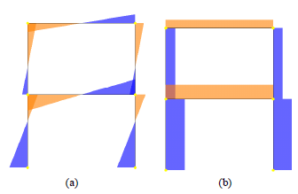
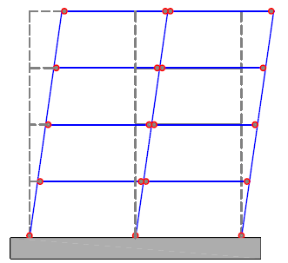
      Comportamiento Estructural
Las distintas cargas que actúan sobre los pórticos no arriostrados inducen esfuerzos internos, controlando el diseño los momentos flectores. Para el caso particular de la acción sísmica los momentos flectores desarrollan sus valores máximos en los extremos de vigas y columnas, donde pueden formarse rótulas plásticas para permitir la disipación de energía por fluencia del acero.
Diagramas de (a) momentos flectores y (b) esfuerzos de corte en un pórtico sometido a carga dinámica.
Se puede lograr una excelente respuesta estructural si se induce, a través del diseño, la formación de un mecanismo de “viga débil columna fuerte”.
Mecanismo de deformación plástica de un pórtico no arriostrado (mecanismo viga débil-columna fuerte).

Slide 29
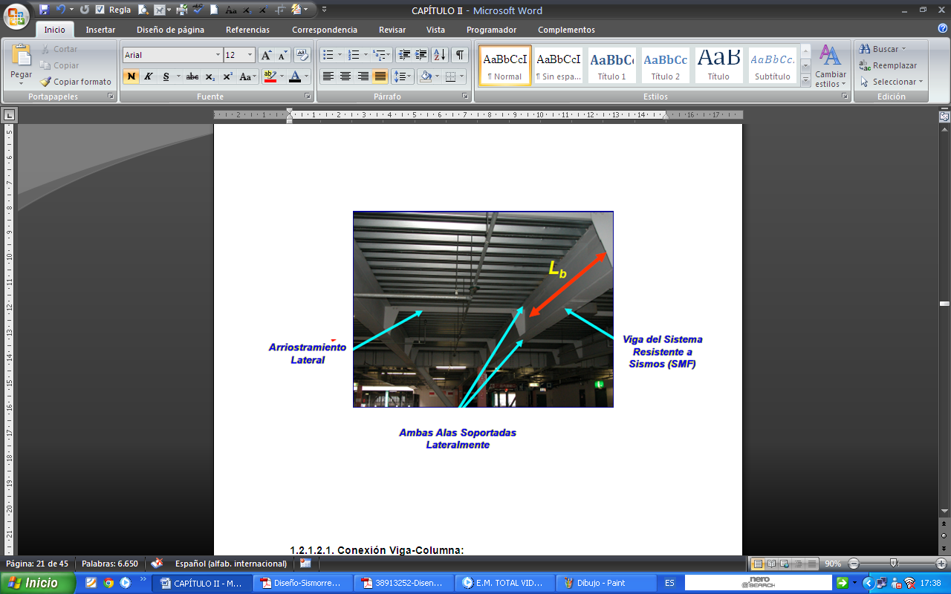
PÓRTICOS NO ARRIOSTRADOS ESPECIALES
Los pórticos no arriostrados especiales son lo que presentan mayor capacidad de disipación de energía y, acorde a ello, se diseñan con un factor de respuesta elevado.
Se espera que las deformaciones inelásticas se desarrollen principalmente en las vigas y en menor medida en los paneles nodales de las columnas.

Slide 30
La estructura debe diseñarse para limitar la distorsión del panel nodal, evitar la rotulación en columnas y controlar los efectos de pandeo local. Los extremos de las vigas se consideran como zonas protegidas.
Con estos requisitos se logra que la estructura desarrolle una respuesta dúctil y estable.

Slide 31
Relación de Momentos Columna-Viga
Para establecer un Criterio Columna Fuerte – Viga Débil, debe cumplirse en cada junta la Relación de Momentos presentada, salvo algunas excepciones.
De no cumplirse la relación de momentos presentada podría generarse un Mecanismo de colapso de piso al desarrollarse rótulas plásticas en columnas del mismo nivel.

Slide 32
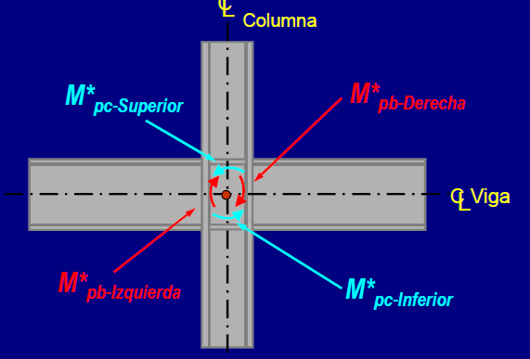
=Sumatoria de los momentos resistencias esperados a flexión ubicados en las rótulas plásticas de las vigas.
= Sumatoria de los momentos teóricos resistentes a flexión plástica de las columnas incluyendo la reducción de la carga axial mayorada, ubicadas en los extremos (superior e inferior) de las conexiones a momentos de las vigas.

Slide 33
      PÓRTICOS NO ARRIOSTRADOS ORDINARIOS
Los pórticos no arriostrados ordinarios o convencionales se diseñan para desarrollar rotaciones plásticas limitadas, menores que las esperadas en pórticos especiales o intermedios. Por esta razón, muchas de las restricciones y condiciones descritas previamente no se aplican a los pórticos ordinarios. El factor de modificación de respuesta es reducido debido a la menor capacidad de disipar energía que presenta este tipo de pórticos.

Slide 34
      PÓRTICOS NO ARRIOSTRADOS INTERMEDIOS
Los pórticos no arriostrados intermedios son los que presentan capacidad de disipación de energía moderada y, acorde a ello, se diseñan con un factor de modificación de respuesta menor que los pórticos especiales.
Se espera que las deformaciones inelásticas se desarrollen principalmente en las vigas.
Las especificaciones sísmicas AISC vigentes indican los requisitos propios que deben cumplir los pórticos intermedios, que en este caso son menos estrictos que para los pórticos especiales. Se requiere también del uso de conexiones precalificadas y los extremos de las vigas se consideran como zonas protegidas.

Slide 35
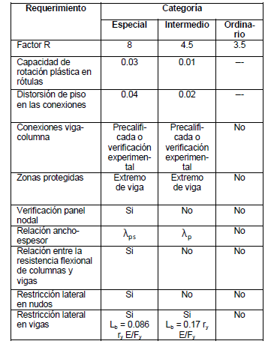
Requerimientos de diseño para pórticos no arriostrados

Slide 36
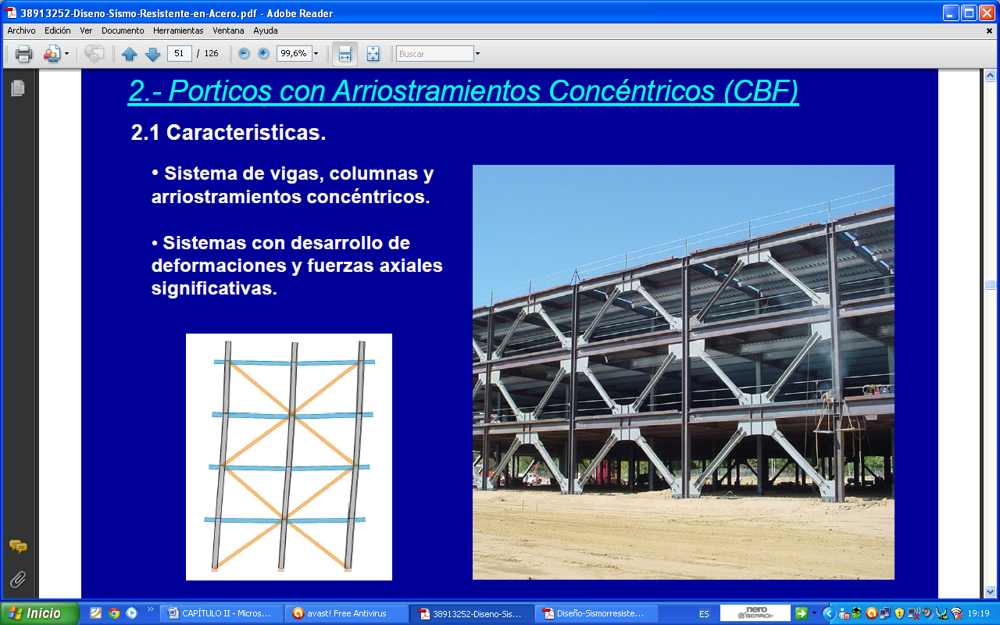
    PÓRTICOS ARRIOSTRADOS CONCÉNTRICAMENTE
Los arriostramientos concéntricos representan una solución estructural conveniente para suministrar resistencia y rigidez lateral en edificios de baja y mediana altura. Este tipo de estructura se caracteriza porque los ejes centrales de los miembros componentes se cortan en un punto, formando así una estructura reticulada.

Slide 37
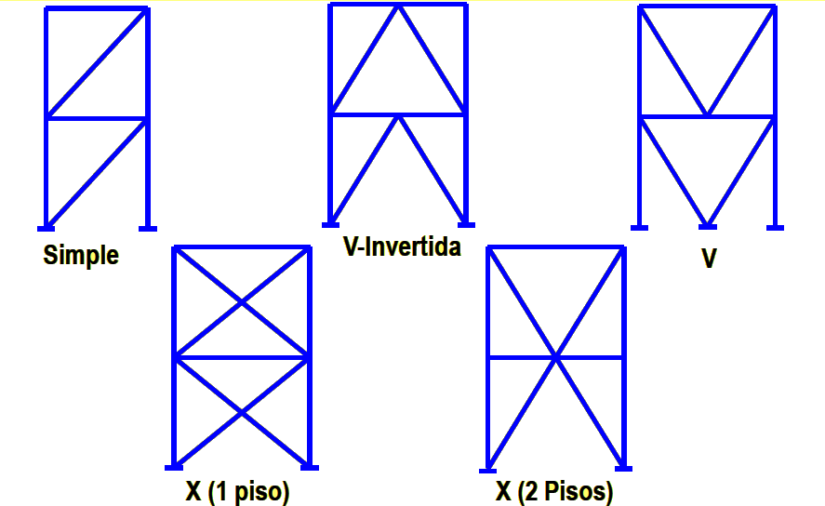
Es por ello que las acciones laterales de viento y sismo inducen, principalmente, esfuerzos axiales en las barras del pórtico arriostrado. El sistema se destaca por su elevada rigidez lateral, la cual permite controlar adecuadamente los desplazamientos laterales para cumplir los requerimientos de diseño.

Slide 38
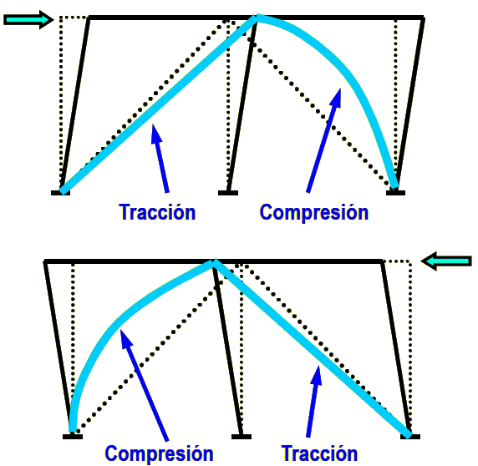
Desempeño Estructural
Es un sistema capaz de desarrollar ductilidad, disipación de energía e incursiones inelásticas moderadas. El sistema posee una gran rigidez elástica.
Los mecanismos que pueden presentarse son:
Fluencia en los arriostramientos en Tracción.
Pandeo en los arriostramientos en Compresión.

Slide 39
Distribución de Fuerzas Laterales
Los arriostramientos se dispondrán a lo largo de cualquier línea resistente en direcciones alternadas, en forma tal que para cualquier dirección de la fuerza, paralela al arriostramiento, por lo menos un treinta por ciento (30%), pero no más del setenta por ciento (70 %), de la fuerza horizontal total.
La disposición debe ser alternante a fin de obtener una respuesta estructural estable y similar, en ambos sentidos de la acción sísmica.

Slide 40
Criterios Estructurales
Los pórticos arriostrados pueden diseñarse con diversas configuraciones de riostras, las cuales deben respetar no solo criterios estructurales, sino también requerimientos funcionales, económicos, estéticos, etc.
Para el diseño del sistema de arriostramientos se relaciona con el ángulo de inclinación de las riostras, cuyo valor se recomienda que esté comprendido entre 30 y 60º. Caso contrario, se desarrollan esfuerzos internos en las riostras o en el pórtico que son desproporcionados y el sistema pierde eficiencia. Además, se puede dificultar la construcción de las conexiones entre las riostras y el pórtico.
El adecuado balance entre barras comprimidas y traccionadas evita la acumulación de distorsiones de piso inelásticas en una dirección.

Slide 41
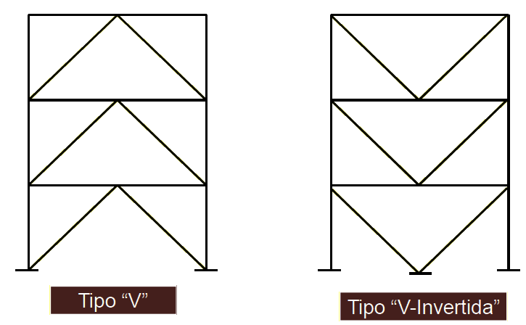
      Requerimientos especiales en arriostramientos.
        Arriostramientos Tipo V y Tipo V “Invertida”
La resistencia requerida de las vigas intersectadas por los arriostramientos, sus conexiones y miembros de soporte, deberá ser determinada de acuerdo a las combinaciones de carga aplicables para el diseño de edificaciones, considerando que los arriostramientos no generan soporte a las vigas para las cargas gravitacionales (permanentes y variables).
Las Vigas deben ser continuas entre las columnas.
Ambas alas de la viga deben estar soportadas lateralmente en el punto de intersección de los arriostramientos concéntricos.

Slide 42
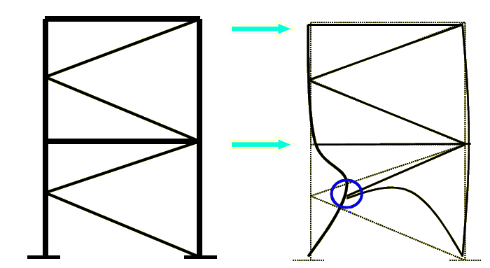
        Arriostramientos Tipo K
Están prohibidos debido a que se genera un mecanismo por la falla en la columna.

Slide 43

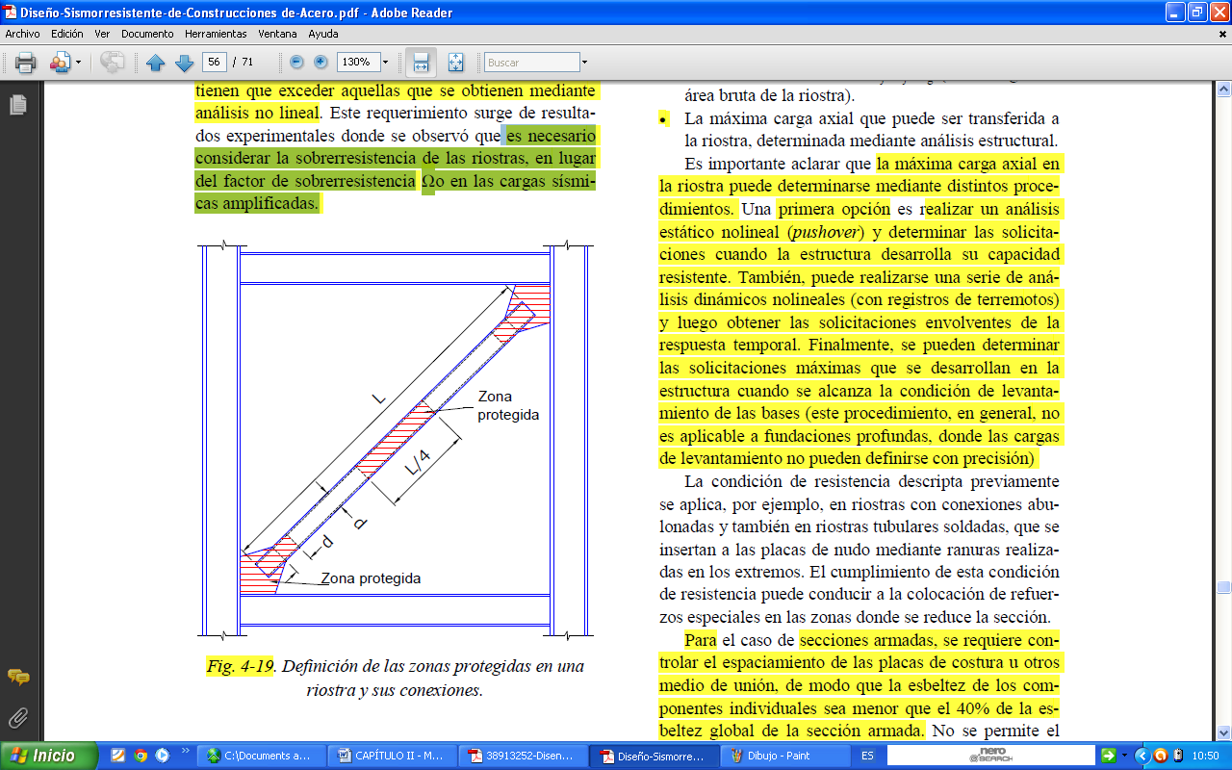
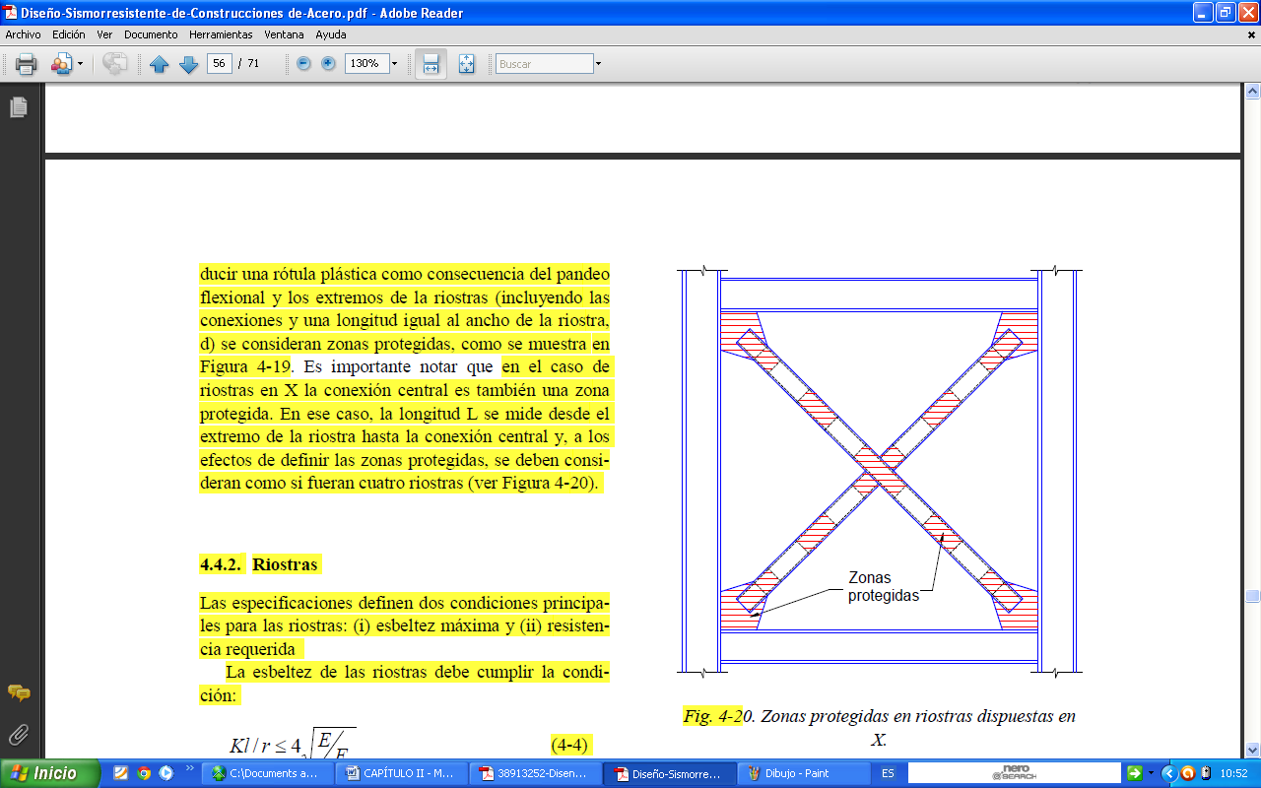
        Arriostramientos Tipo X
Las especificaciones definen dos condiciones principales para las riostras: (i) esbeltez máxima y (ii) resistencia requerida
La esbeltez de las riostras debe cumplir la condición:
Se permite, con carácter de excepción, riostras con Kl/r ≤ 200 en pórticos donde la resistencia disponible de las columnas es mayor o igual que la máxima fuerza transferida a las mismas
Las fuerzas consideradas en las columnas no tienen que exceder aquellas que se obtienen mediante análisis no lineal.

Slide 44
Es importante aclarar que la máxima carga axial en la riostra puede determinarse mediante distintos procedimientos.
Una primera opción es realizar un análisis estático no-lineal y determinar las solicitaciones cuando la estructura desarrolla su capacidad resistente. También, puede realizarse una serie de análisis dinámicos no lineales (con registros de terremotos) y luego obtener las solicitaciones envolventes de la respuesta temporal. Finalmente, se pueden determinar las solicitaciones máximas que se desarrollan en la estructura cuando se alcanza la condición de levantamiento de las bases (este procedimiento, en general, no es aplicable a fundaciones profundas, donde las cargas de levantamiento no pueden definirse con precisión).
Las riostras deben disponerse en direcciones alternadas con el objeto de conseguir un buen balance entre la resistencia de las riostras traccionadas y comprimidas.

Slide 45
          Tensores en X
Los pórticos con tensores en X se usan en la actualidad para estructuras cuyo diseño está controlado por acciones de viento. Sin embargo, su aplicación como sistema sismorresistente no es recomendable, debido al comportamiento particular de los tensores, que son riostras con una esbeltez muy elevada (kL/r > 300) y por ende su resistencia a compresión es prácticamente nula.
Su rigidez es muy reducida o nula (medida por la pendiente de la curva carga-desplazamiento) y la resistencia lateral es baja.
Este tipo de riostras presenta el problema de un repentino aumento de rigidez cuando la barra, luego de pandear, toma carga en tracción, pudiendo originar un efecto similar al de una carga de impacto. Por estas razones, el uso de tensores en X no es recomendado (incluso algunos reglamentos lo prohíben mediante limitaciones de esbeltez o resistencia de las riostras), salvo que la estructura se diseñe para trabajar en rango elástico.

Slide 46
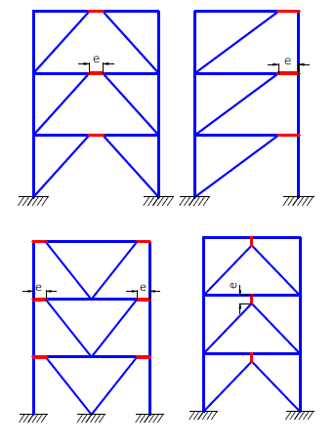
    PÓRTICOS ARRIOSTRADOS EXCÉNTRICAMENTE
En este sistema estructural, las fuerzas axiales inducidas en las riostras son transferidas mediante esfuerzos de corte y flexión en segmentos de reducida longitud, llamados enlaces o links, donde se disipa energía por fluencia del acero. Los enlaces representan "fusibles estructurales", los cuales deben detallarse adecuadamente para evitar que el pandeo local y otros fenómenos de inestabilidad degraden la respuesta.

Slide 47
Los arriostramientos en V para generar enlaces en ambos extremos de las vigas. Esta configuración tiene la ventaja de aumentar el número de enlaces y, por ende, la capacidad de disipar energía.
Los arriostramientos en V-invertida (podrían ser también arriostramientos en V). Con esta configuración se logra que el enlace sea un verdadero "fusible", dado que puede reemplazarse fácilmente en caso de daño.
No es recomendable disponer las riostras de modo que los enlaces se generen sobre las columnas del pórtico. La razón principal es que el desarrollo de rótulas plásticas en columnas puede resultar en la formación de un mecanismo de piso flexible. Además, las columnas están sometidas a esfuerzos axiles variables, que pueden ser elevados, y que dificultan la evaluación precisa de la resistencia del enlace.
Otra configuración poco conveniente son las riostras diagonales, se ubican de modo que se generan enlaces en ambos extremos de las vigas, sin embargo estos enlaces pueden no ser totalmente efectivos.
La presencia de enlaces potencialmente inactivos no es recomendable, debido a que dificultan el análisis de la estructura y aumentan la complejidad de los detalles y en definitiva el costo de la construcción.

Slide 48
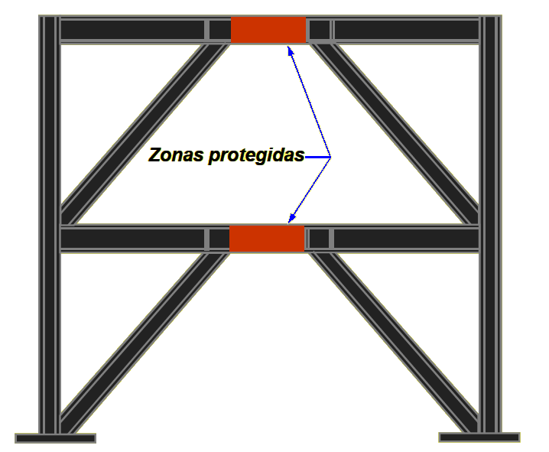
      Zonas protegidas
Las zonas protegidas constituyen porciones limitadas de ciertos miembros o componentes del sistema, que se diseñan especialmente para soportar deformaciones cíclicas inelásticas. Estas zonas, pueden ser las rótulas plásticas en vigas de pórticos no arriostrados y los conectores en pórticos arriostrados excéntricamente.
Los resultados muestran la sensibilidad que presentan las zonas donde se desarrollan grandes deformaciones inelásticas a la presencia de discontinuidades originadas por soldaduras, perforaciones y cambios bruscos de sección.
Las especificaciones sísmicas AISC 341-05, en las zonas protegidas se deben cumplir con las siguientes exigencias:
Deben repararse las discontinuidades originadas por puntos de soldadura, ayudas de montaje, cortes irregulares, etc.
No se deben colocar conectores de corte soldados o puntos de soldadura en las alas de las vigas (por ejemplo para asegurar placas de acero en losas mixtas).
No se deben disponer soldaduras, bulones y fijaciones para sostener paneles, carpintería, cañerías, otras instalaciones, etc.

Slide 49
COMBINACIONES DE CARGA
Combinación de Carga Nominal usando el Diseño de Esfuerzo Admisible
La carga indicada en el presente trabajo, se considera que actúan en la siguiente combinación, lo que produce el efecto más desfavorable en las edificaciones:
1. D + F
2. D + L + F + H + T
3. D + L + F + H + T + (Lr o S o R)
4. D + H + F + 0,75(L + T)+ 0,75(Lr o S o R)
5. D + H + F + (W o 0.7E)
6. D + H + F + 0,75 (W o 0.7E) + 0,75L + 0,75(Lr o S o R)
7. 0.6D + W + H
8. 0.6D + 0.7E + H

Slide 50
Donde:
D = carga muerta
E = carga de terremoto
F = carga debido a los fluidos con presiones bien definidas y alturas máximas
Fa = carga de inundaciones
H = carga debido a la presión lateral de la tierra, la presión de materiales a granel o la presión del agua subterránea
L = carga viva
Lr = carga viva en la cubierta
R = carga de la lluvia
S = carga de nieve
T = fuerza de auto-esfuerzo
W = carga de viento

Slide 51
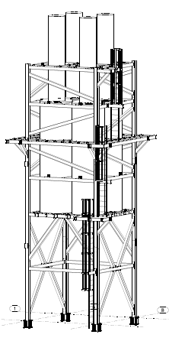
Análisis de Cargas
a) CARGA MUERTA:
La estructura resistirá las cargas producidas por los siguientes elementos:
- Peso de los tanques:
El peso propio de los tanques= 25897.60 kg/m² (carga de cada tanque)
- Peso propio de la estructura
Peso de Vigas + Columnas= 35 kg/m²
Peso Grating= 150 kg/m²
b) Carga viva:
Se considera una carga de mantenimiento de 100 kg/m².
c) Carga de Viento:
Se ha determinado las solicitaciones, sobre la estructura, debidas al viento, considerando una velocidad de viento de 85m.p.h., con la cual se obtiene una presión de 84 kg/m².
d) Carga de Sismo:
Estas cargas se pueden determinar cómo fuerzas estáticas horizontales aplicadas a las masas de la estructura, aunque en ocasiones debido a la altura de los edificios o esbeltez se hace necesario un análisis dinámico para determinar las fuerzas máximas a que estará sometida la estructura.

Slide 52
ESPECTRO DE RESPUESTA
En el modelo estructural se aplicó la acción de un sismo, en función de un espectro respuesta para un tipo de suelo S3.
Para el cálculo de los períodos de vibración de la estructura se realizó un análisis dinámico modal espectral utilizando 12 modos de vibración de la estructura. Obteniéndose una participación modal de 97.67%.
Modo | Periodo | UX | UY
1 | 0.556 | 97.667 | 0.000
2 | 0.283 | 0.002 | 0.851
3 | 0.263 | 0.000 | 77.322
4 | 0.144 | 2.299 | 0.001
5 | 0.097 | 0.000 | 0.000
6 | 0.080 | 0.000 | 0.003
7 | 0.077 | 0.013 | 0.002
8 | 0.065 | 0.003 | 0.000
9 | 0.061 | 0.000 | 3.340
10 | 0.050 | 0.000 | 0.000
11 | 0.046 | 0.000 | 2.266
12 | 0.045 | 0.000 | 3.434

Slide 53
    Desplazamientos
STORY | DISP-X (m) | DISP-Y (m)
STORY6 | 0.01726 | -0.000027
STORY5 | 0.016911 | -0.000034
STORY4 | 0.016447 | -0.00004
STORY3 | 0.015646 | -0.000041
STORY2 | 0.011536 | -0.000006
STORY1 | 0.010762 | -0.000006

Slide 54
Planos de Detalle

Slide 55
CONCLUSIONES Y RECOMENDACIONES
Conclusiones:
Esta investigación trata en particular en el diseño de una estructura resistente al viento que reposa en una filosofía sencilla: asegurar el diseño es decir, la reducción de la vulnerabilidad de los elementos estructurales, aquellos que soportan las cargas laterales y gravitacionales para garantizar la estabilidad de la edificación y la construcción de la misma, capaz de resistir sin daños las cargas eólicas probables, y de resistir con el menor daño posible las cargas eólicas excepcionales.
Las estructuras metálicas presentan una gran versatilidad en cuanto a las diferentes configuraciones, debido a que los materiales que lo constituyen tienen un comportamiento de tipo homogéneo, lo cual permite aprovechar sus características mecánicas bordeando su capacidad máxima.

Slide 56
Los pórticos arriostrados son los sistemas más eficientes para resistir cargas laterales en edificios de baja y mediana altura.
Los arriostramientos deben tener una relación de esbeltez muy controlada, a fin de limitar el pandeo local.
Los pórticos arriostrados pueden diseñarse con diversas configuraciones de riostras, las cuales deben respetar no solo criterios estructurales, sino también requerimientos funcionales, económicos, estéticos, etc.

Slide 57
Recomendaciones:
Los pórticos de acero se levantan rápidamente, reducen los costos de financiamiento de construcción y permiten que la estructura genere beneficios económicos más pronto.
Se necesita de personal calificado para la fabricación y el montaje de la estructura.
Se debe realizar un control de calidad de las conexiones de acero, tanto en la fabricación como en el montaje de la estructura metálica.
El fenómeno que más afecta a estructuras de poca masa es el viento, por ello es necesario utilizar combinaciones de carga donde intervenga el viento.

